Slide 1

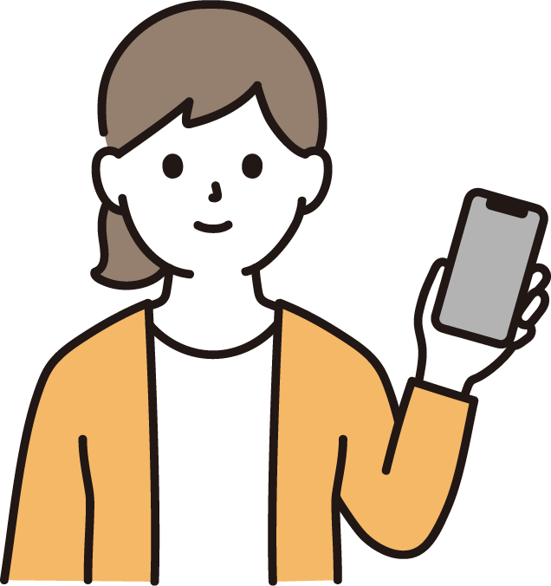
iPhone
スマートフォン初心者編
インターネットを
使ってみよう
令和7年11月

Slide 2
１．インターネットをブラウザで閲覧する
1-A
1-B
1-C
1-D
1-E
1-F
1-G
1-H
1-I
ブラウザとは……………………………………………… P2
Safari（サファリ）とは………………………………… P3
サイトから検索する………………………………………… P4
画像から検索する………………………………………… P10
気に入ったページをブックマークする………………… P25
ブックマークからページを開く………………………… P27
ブックマークからページを削除する…………………… P29
履歴からページを開く…………………………………… P30
インターネットを使用する際の注意点………………… P32
目次

Slide 3
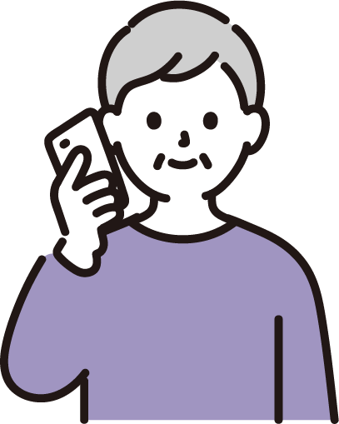
1
インターネットを
ブラウザで閲覧する
1

Slide 4

1-A
ブラウザとは
ブラウザとは、インターネット上のサイトを検索したり、
閲覧するためのソフトウェアです。
一般に「ネットを見る」という場合はブラウザを使用して、
インターネット上のサイトにアクセスすることを指しています。
■ブラウザは以下のようなタイミングで使います。
ニュースを見たい時 / 調べ物をしたい時 / Webサイトを見たい時
2

Slide 5

1-B
Safari（サファリ）とは
掲載機種：iＰhone SE
対応OS：iOS 17.5.1
インターネットを見るソフト（ブラウザ）は様々なものがあり、今回ご紹介するブラウザ以外に、ご自身でお好みのものを利用することもできますが、今回はApple（アップル）社のSafari（サファリ）を使用してご説明します。
マーク | 概要 | アプリ
 | iPhoneにはウェブブラウザのSafariが内蔵。 このアプリを使って全世界の情報を見ること、 調べ物をしたい時、新しい情報やニュースなどをいち早く取り入れたい時など、とても便利に取得できます。 | Safari Apple社の標準の ブラウザ Ver16.4
iPhoneには最初からインストールされています。
新規でのインストールは不要です。
3

Slide 6
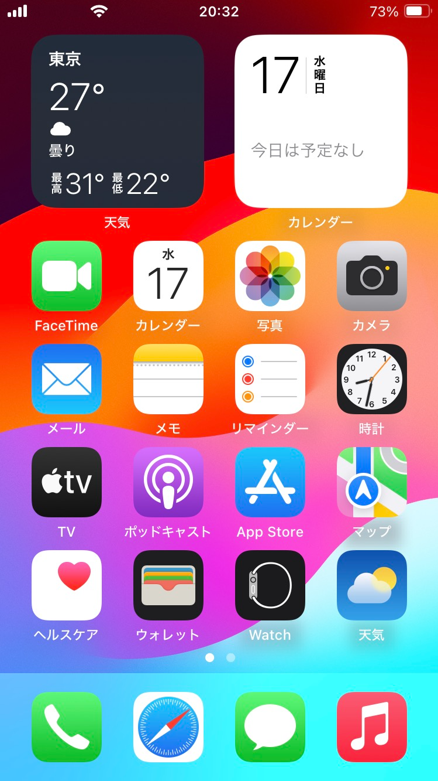
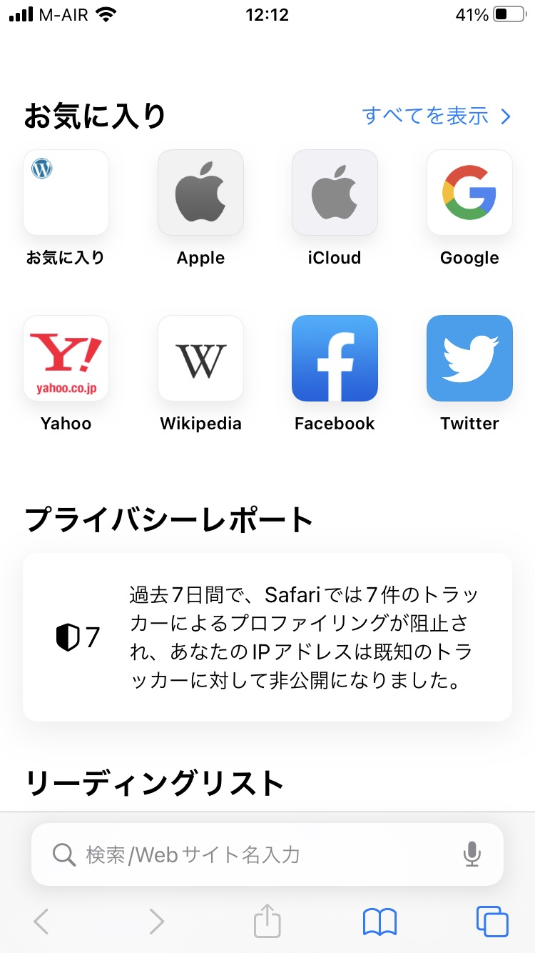
1-C
サイトから検索する
キーボード入力
Safariでニュースを見てみましょう
❶
Safari を押します
❷
検索用の枠を押します（赤枠内）
Safari
4

Slide 7
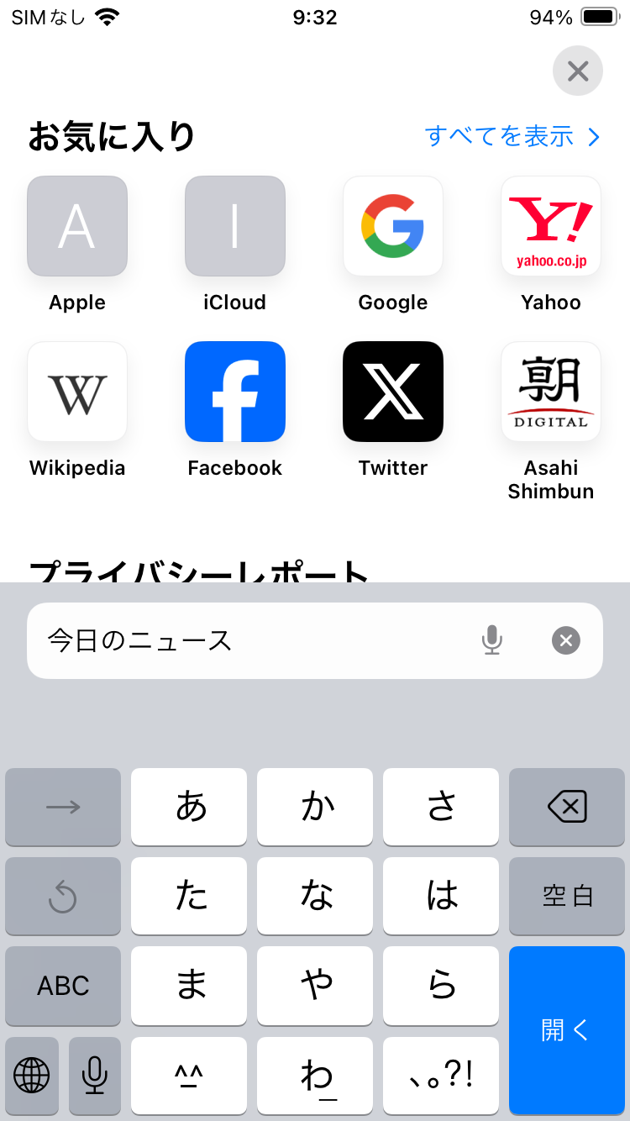
1-C
サイトから検索する
キーボード入力
Safariでニュースを見てみましょう
❸
「今日のニュース」と入力します
5

Slide 8
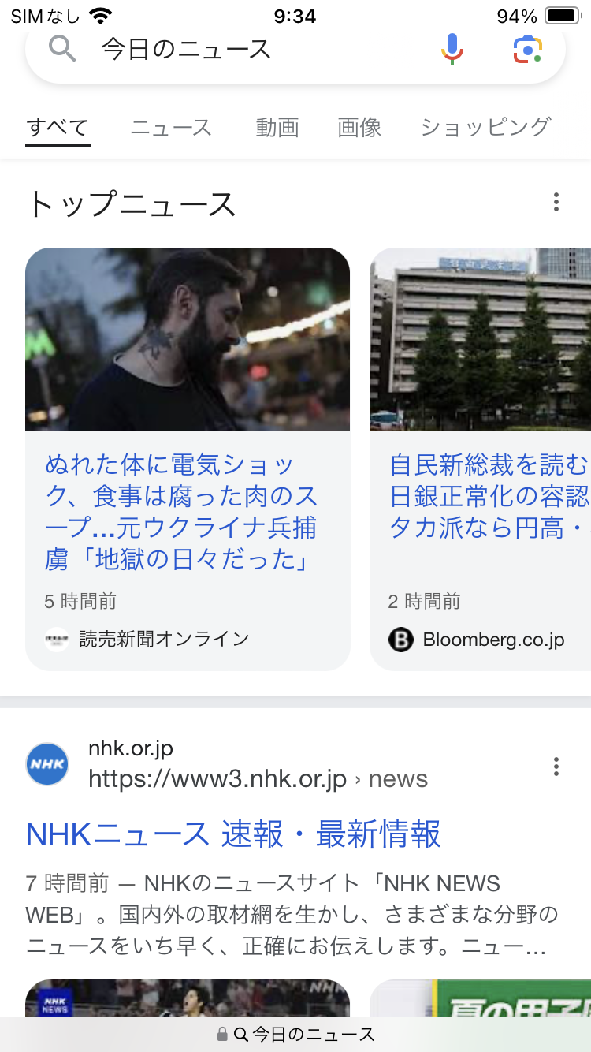
1-C
サイトから検索する
キーボード入力
Safariでニュースを見てみましょう
❹
画面右下のボタン
「開く」を押します
❺
検索結果の中から
見たい項目を選択します
6

Slide 9
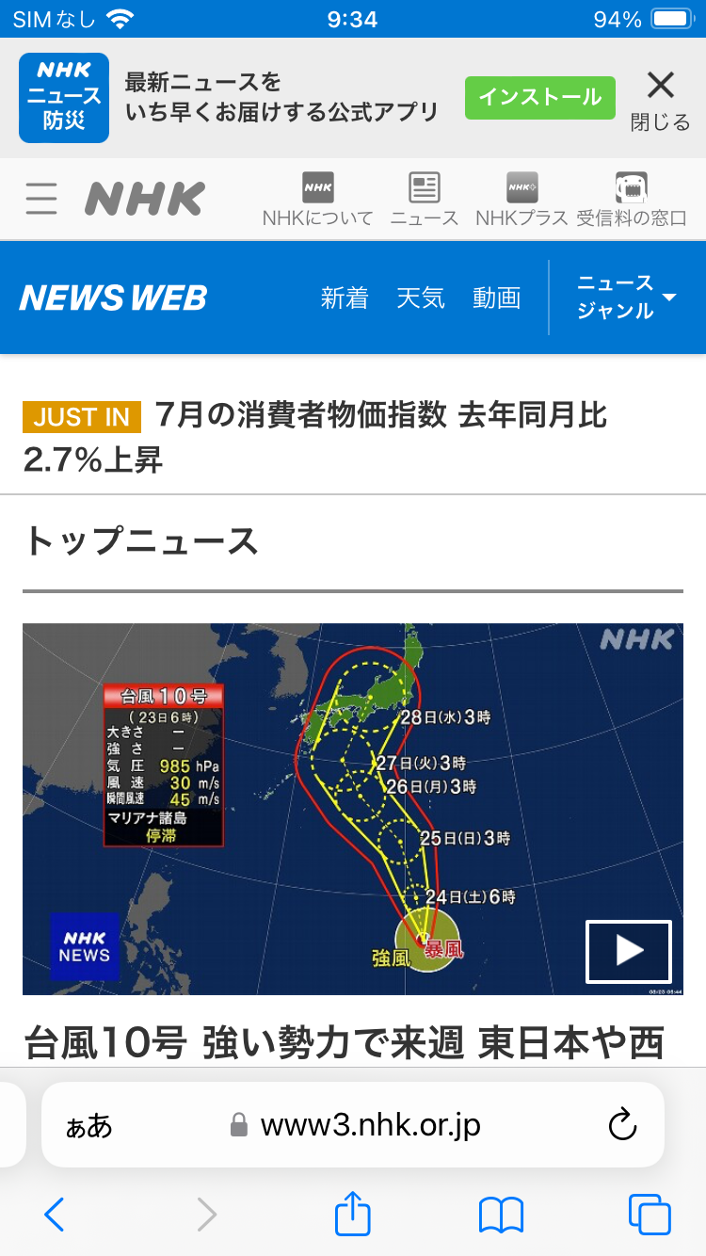
1-C
サイトから検索する
キーボード入力
Safariでニュースを見てみましょう
❻
ニュースが表示されます
７

Slide 10

1-C
サイトから検索する
音声入力
Safariでニュースを見てみましょう
❶
Safari を押します
❷
マイクボタン を押します
マイク
ボタン
Safari
8

Slide 11
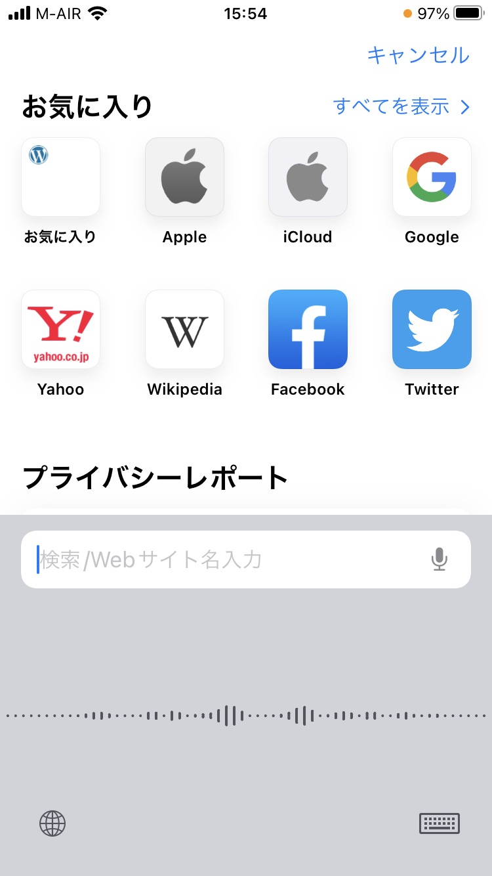
1-C
サイトから検索する
音声入力
Safariでニュースを見てみましょう
❸
「今日のニュース」と話しかけます
以降はP6の⑤と同様
9

Slide 12
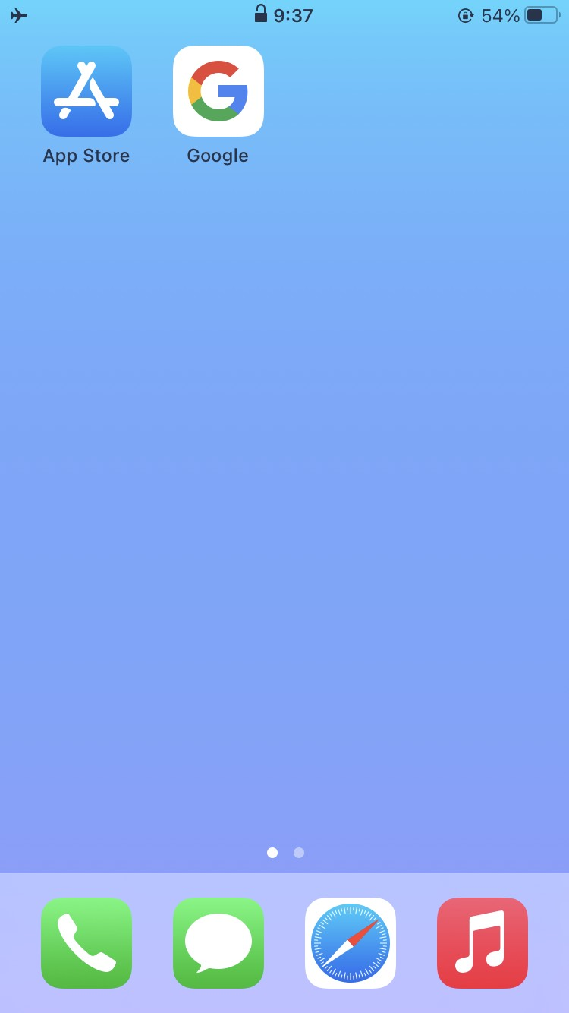
1-D
画像から検索する
iPhoneの場合、画像から検索する方法としてGoogleアプリを使用する方法と、iPhoneの「画像を調べる」という機能を使用する方法があります。画像検索を上手に活用することで検索の幅が広がるため、覚えておくと便利です。
マーク | 概要 | アプリ
 | Googleアプリはユーザーに関連するトレンドやジャンルなどの最新情報を入手するアプリです。検索機能だけでなく、画像から検索する機能や、Googleの生成AIであるGemini（ジェミニ）を活用できます。 | Google アプリ Google LLC. （Ver332.1） 無料
10

Slide 13

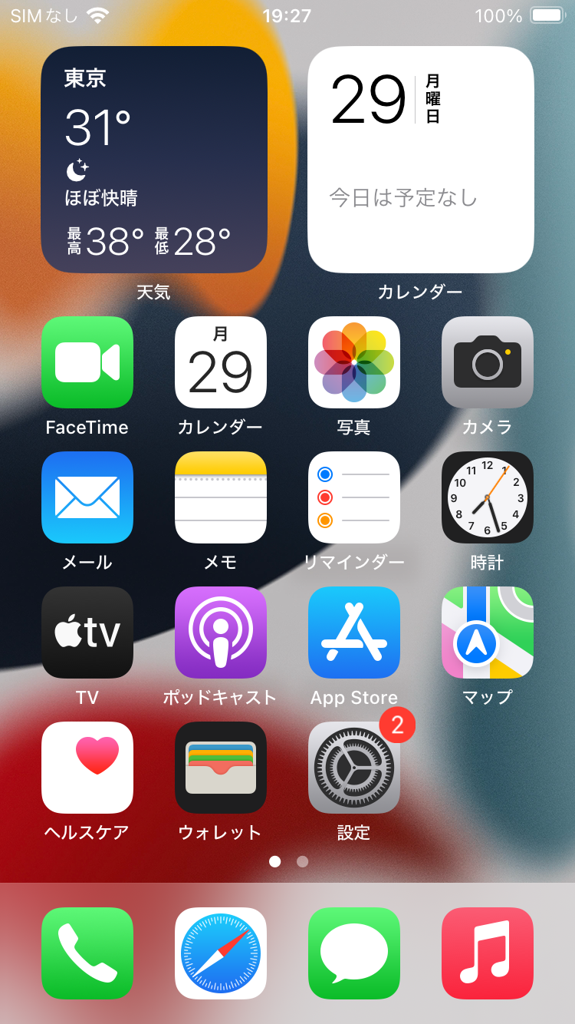
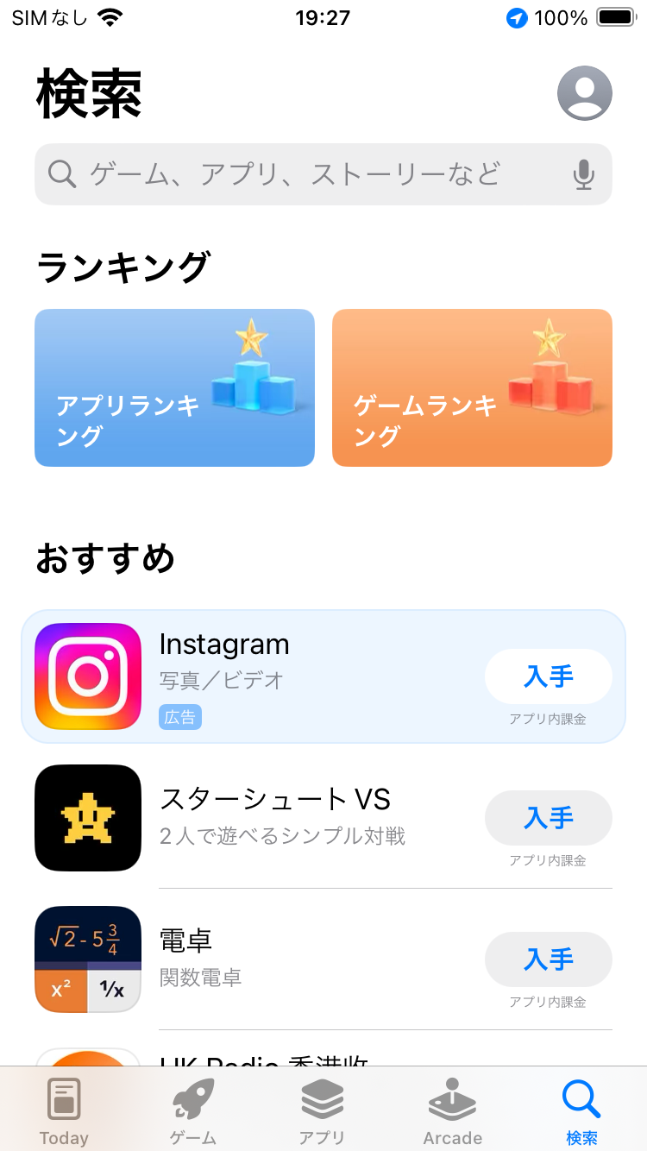
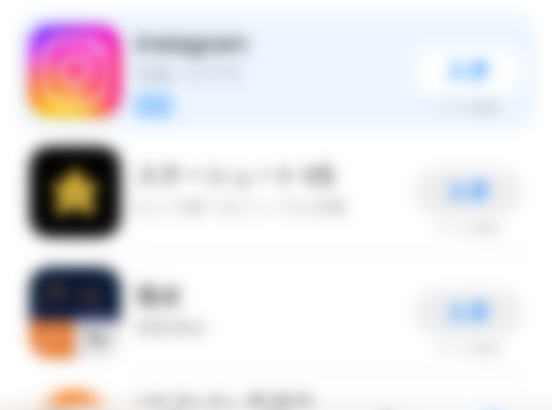
1-D
画像から検索する
Googleアプリをインストールしましょう
❶
ホーム画面でApp Store を押します
❷
｢検索｣を押します
11

Slide 14
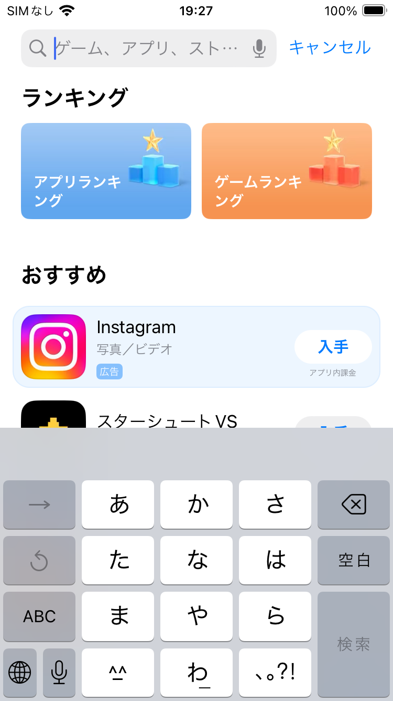
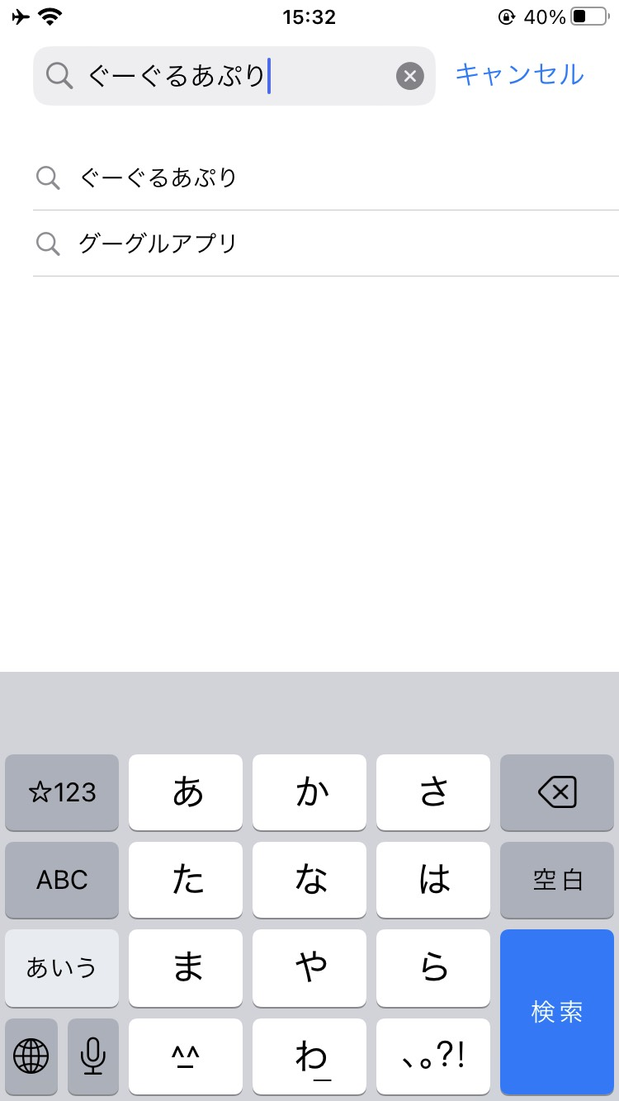
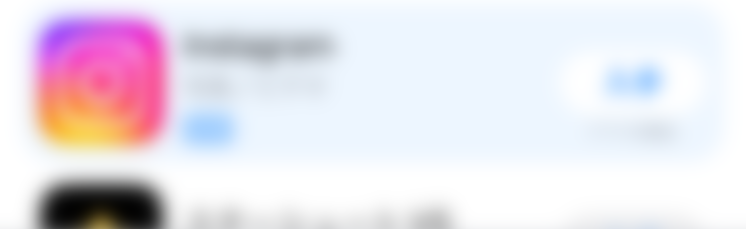
1-D
画像から検索する
Googleアプリをインストールしましょう
❸
検索枠に「ぐーぐるあぷり」と
入力します
❹
右下の検索ボタンを
押し検索します
12

Slide 15
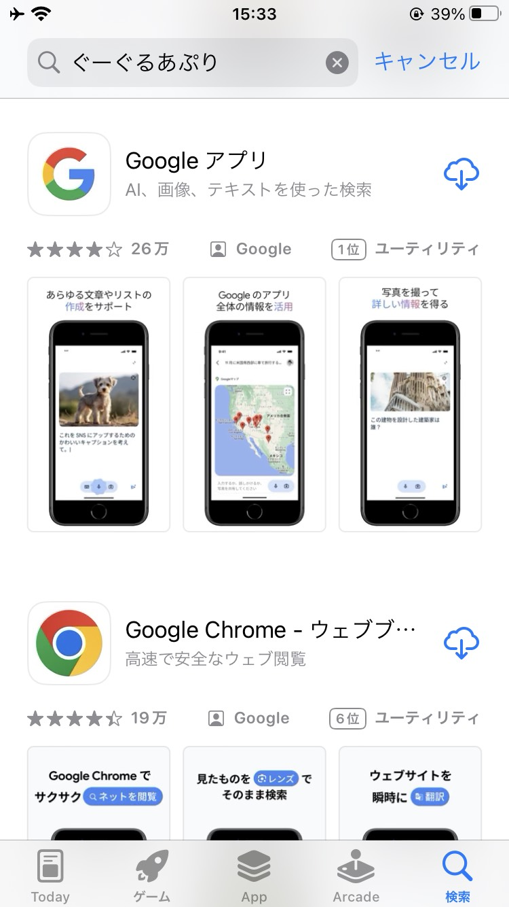
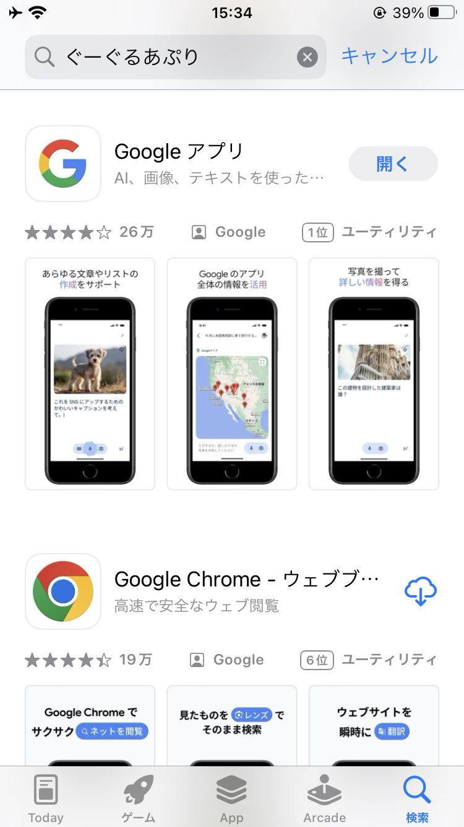
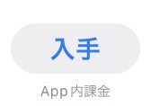
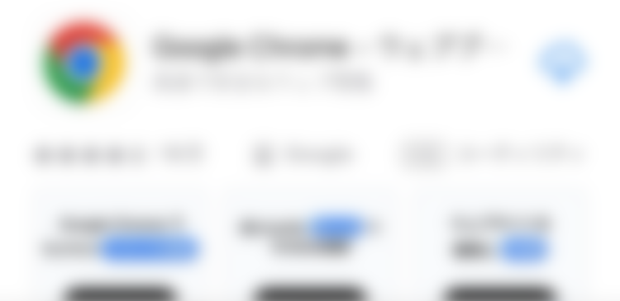
1-D
画像から検索する
Googleアプリをインストールしましょう
❺
「入手」を押します
❻
インストールが完了すると
表示が「開く」に変わります
13

Slide 16
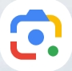
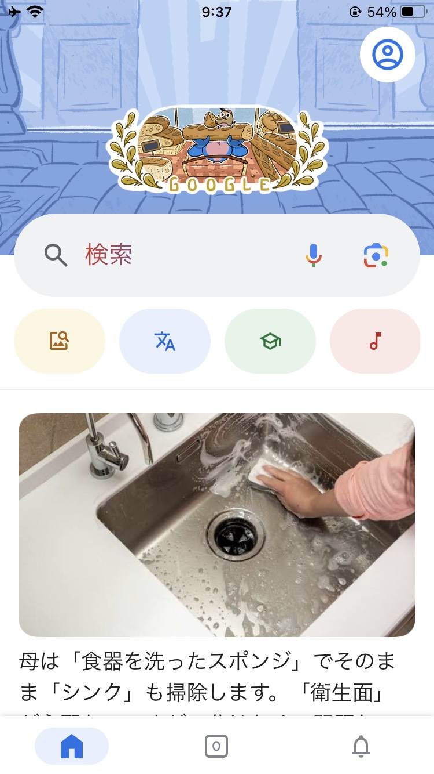
1-D
画像から検索する
Googleレンズで画像から検索してみましょう
❶
Googleアプリ を押します
※事前にインストールが必要です
❷
Googleレンズ を押します
Googleアプリ
Googleレンズ
１4

Slide 17
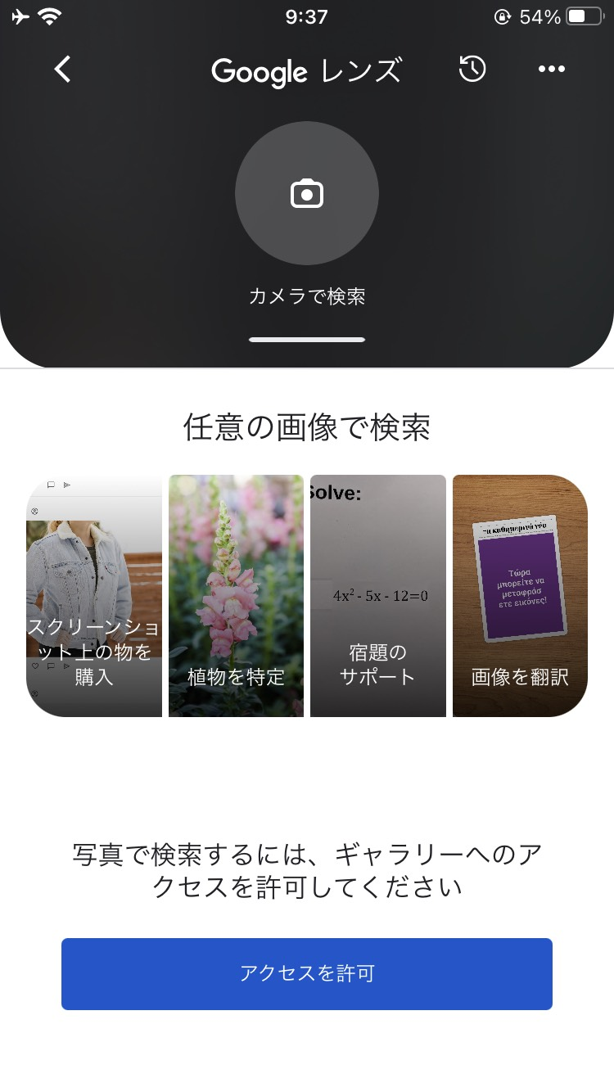
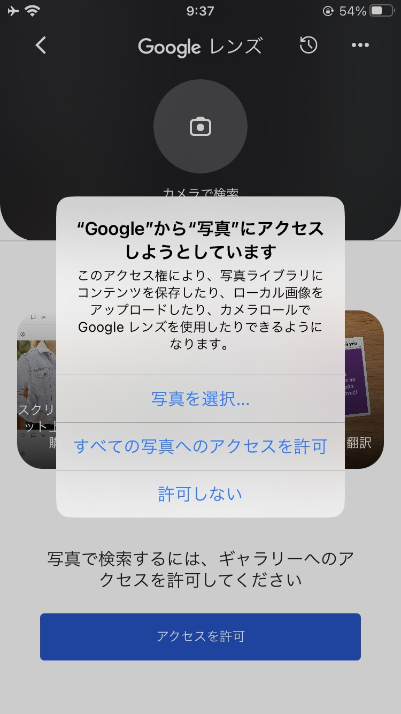
1-D
画像から検索する
Googleレンズで画像から検索してみましょう
❸
「アクセスを許可」を押します
❹
「すべての写真への
アクセスを許可」を押します
１5

Slide 18
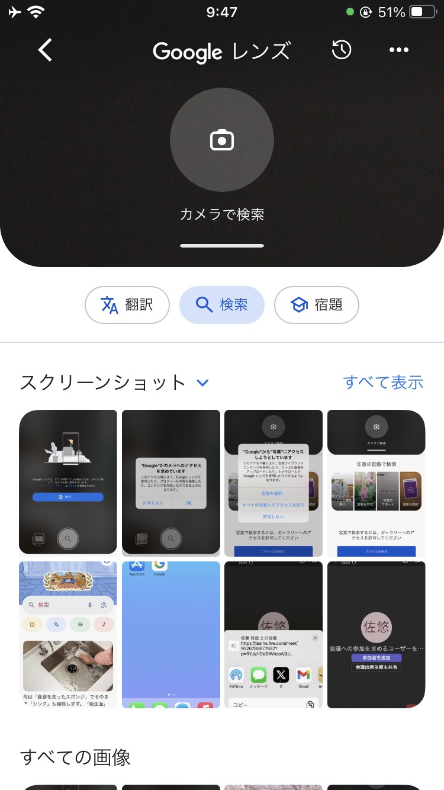
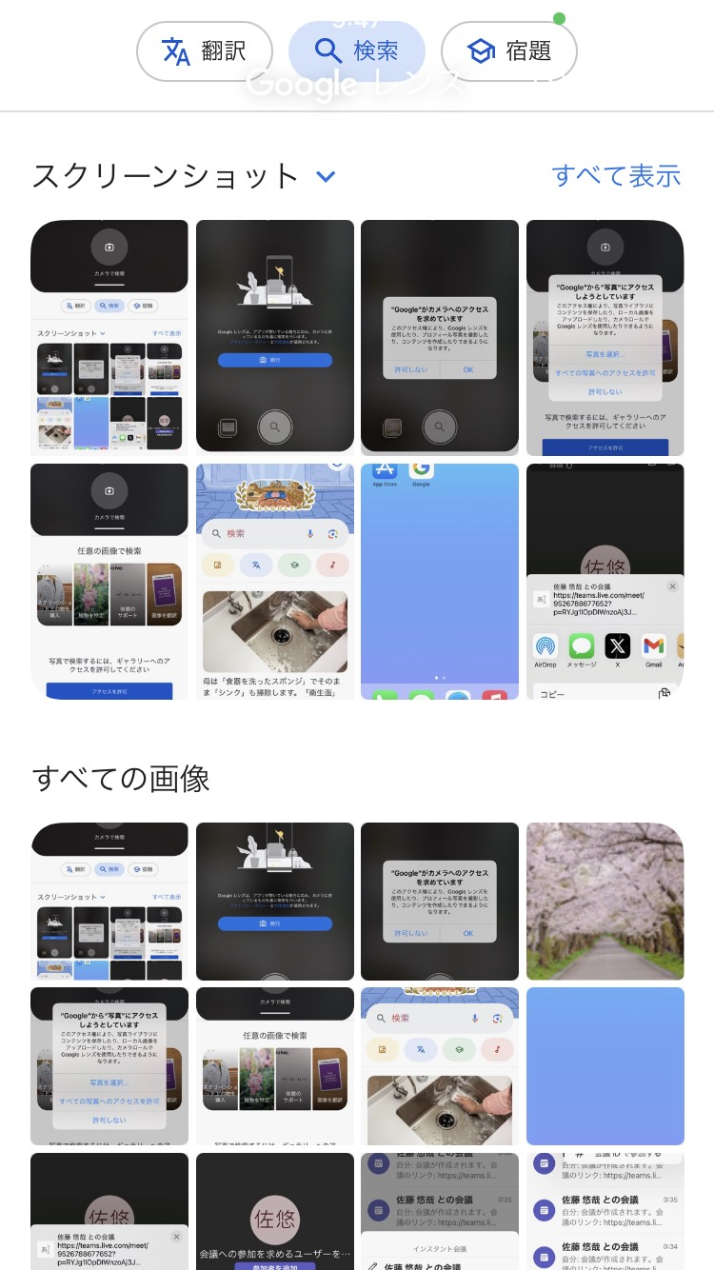
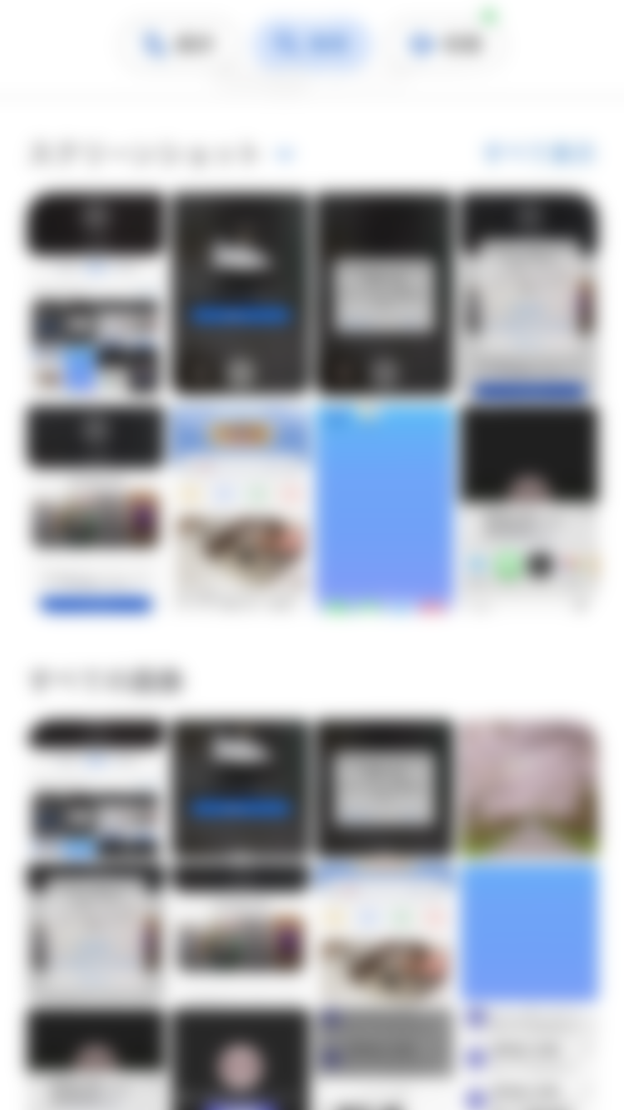
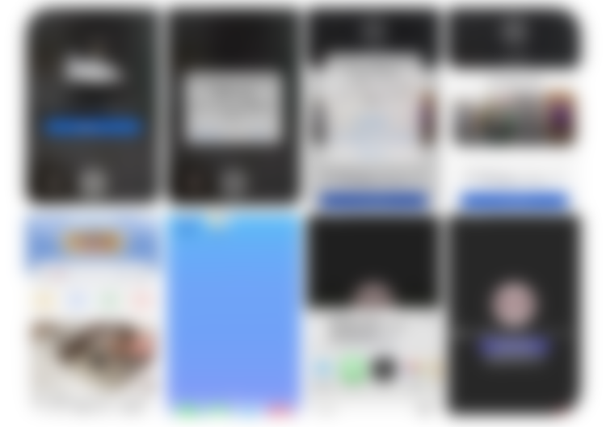
1-D
画像から検索する
Googleレンズで画像から検索してみましょう
❺
画面を下から上にスライドします
❻
検索したい画像を選択します
１6

Slide 19
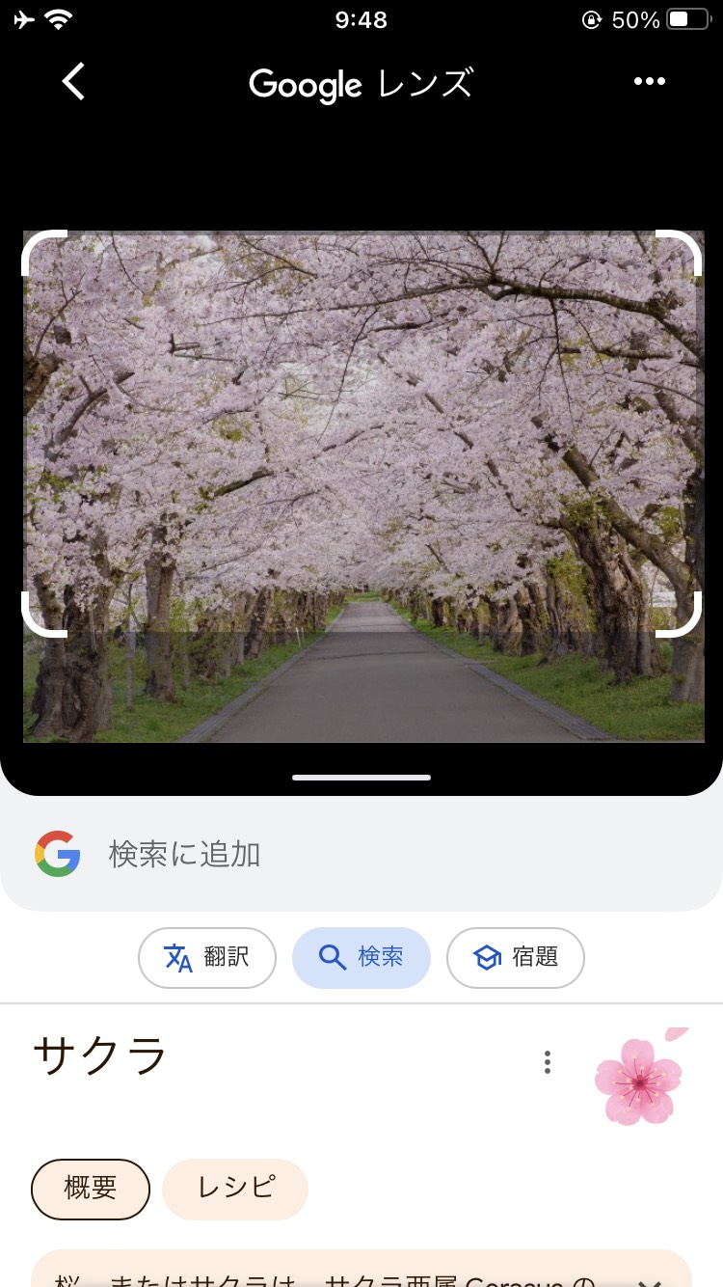
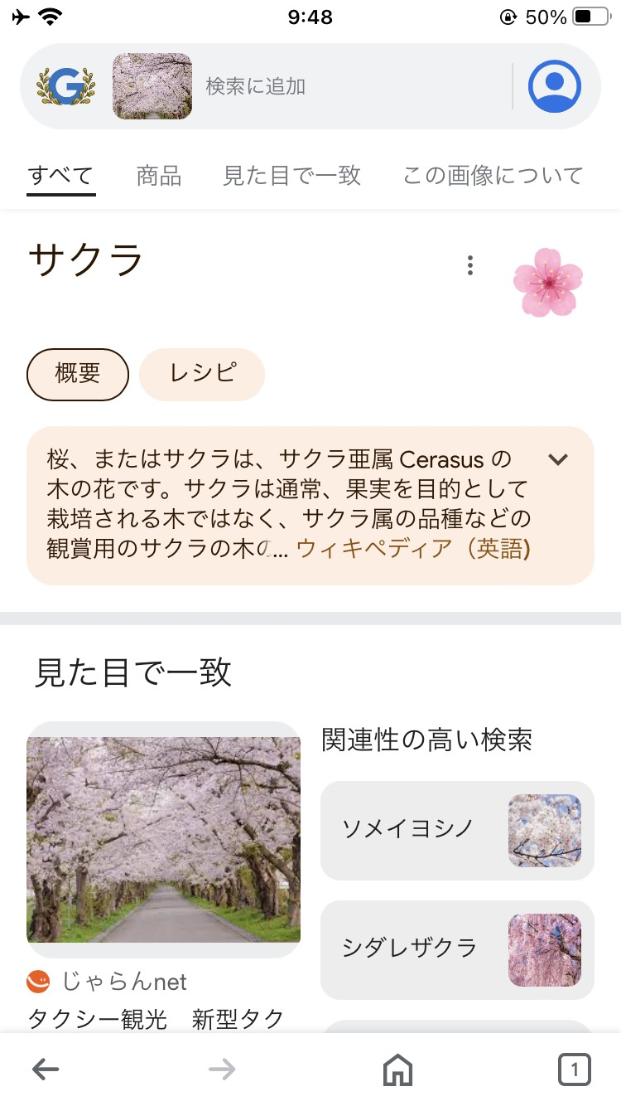
1-D
画像から検索する
Googleレンズで画像から検索してみましょう
❼
画面を下から上にスライドします
❽
選択した画像に近い
検索結果が表示されます
１7

Slide 20
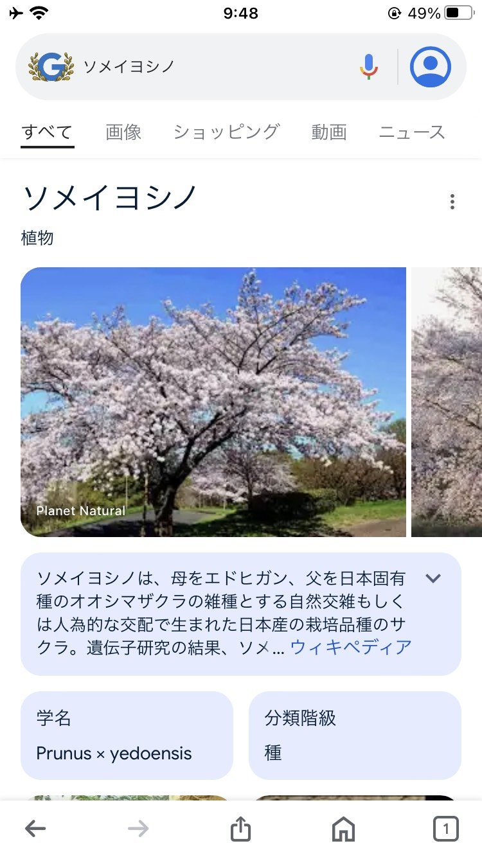
1-D
画像から検索する
Googleレンズで画像から検索してみましょう
❾
「関連性の高い検索」から
調べたい内容を押します
❿
「関連性の高い検索」から
詳細情報が表示されます
１8

Slide 21
1-D
画像から検索する
Googleレンズで画像から検索してみましょう
⓫
画面を下から上にスライドすると
検索画面が表示されます
１9

Slide 22
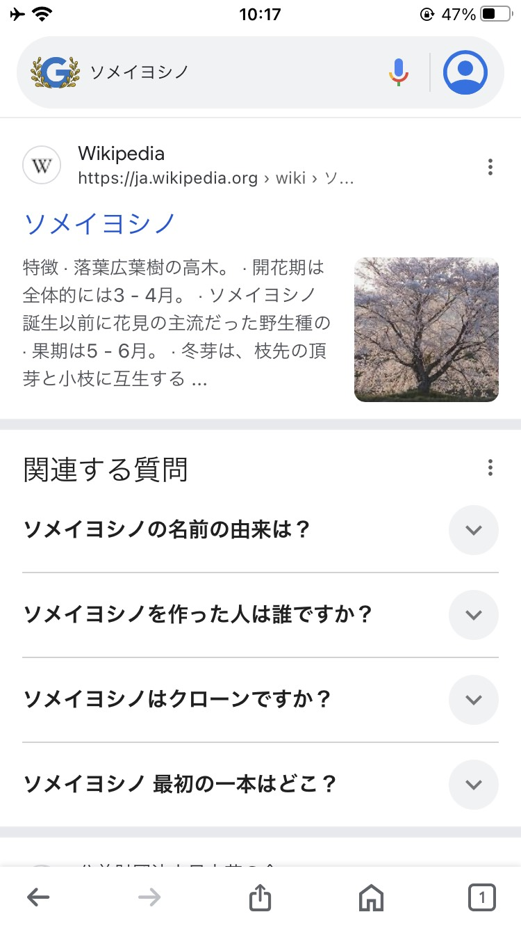
1-D
画像から検索する
Googleレンズで画像から検索してみましょう
⓬
調べたい内容のサイトをクリックするとサイトが開きます
※インターネット上には、悪意のある詐欺目的の
サイトやウイルス配布を行うサイトもあります。
信頼できるサイトを利用し、不用意に個人情報や
金融機関情報を入力しないようにするなど、
日ごろから注意してインターネットを
利用するようにしましょう。
20

Slide 23
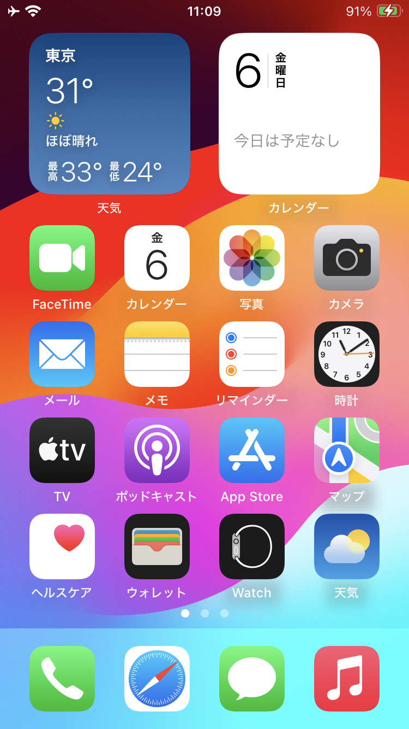
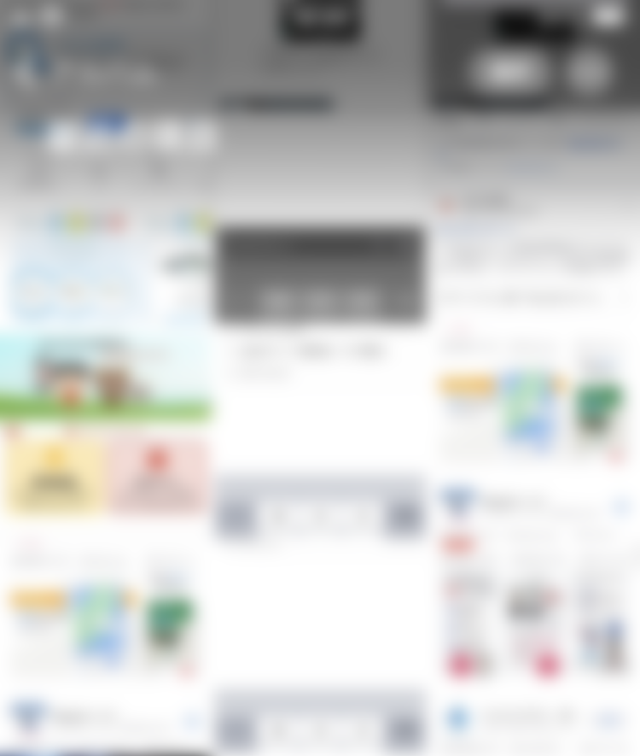
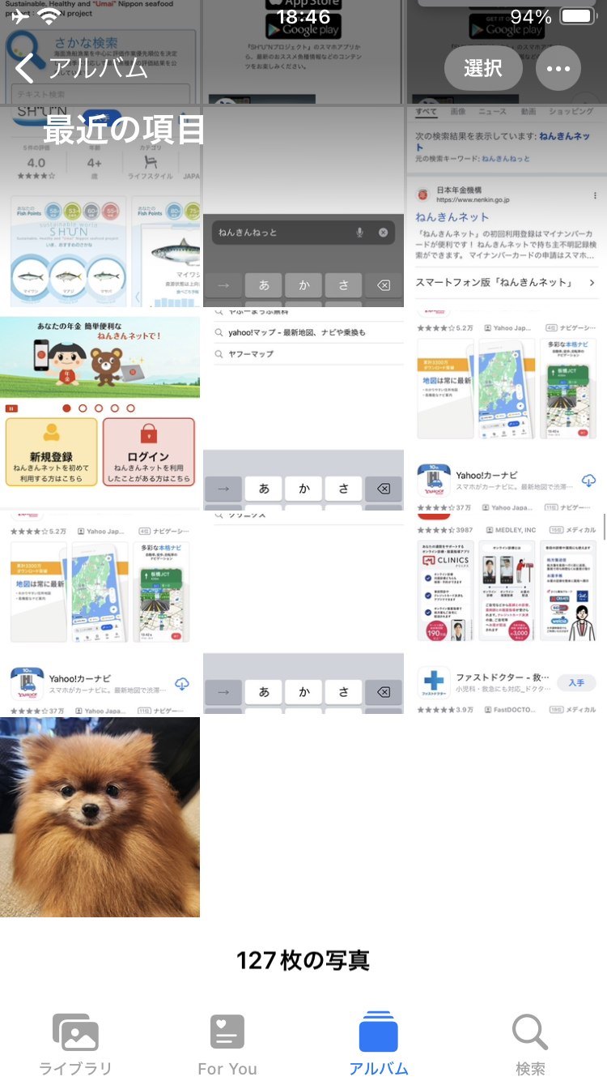
1-D
画像から検索する
※iPhoneでこちらの機能を
使うにはiOS15以降が必要です
iPhoneの機能で画像から検索してみましょう
❶
写真 を押します
❷
検索したい画像を選択します
2１

Slide 24

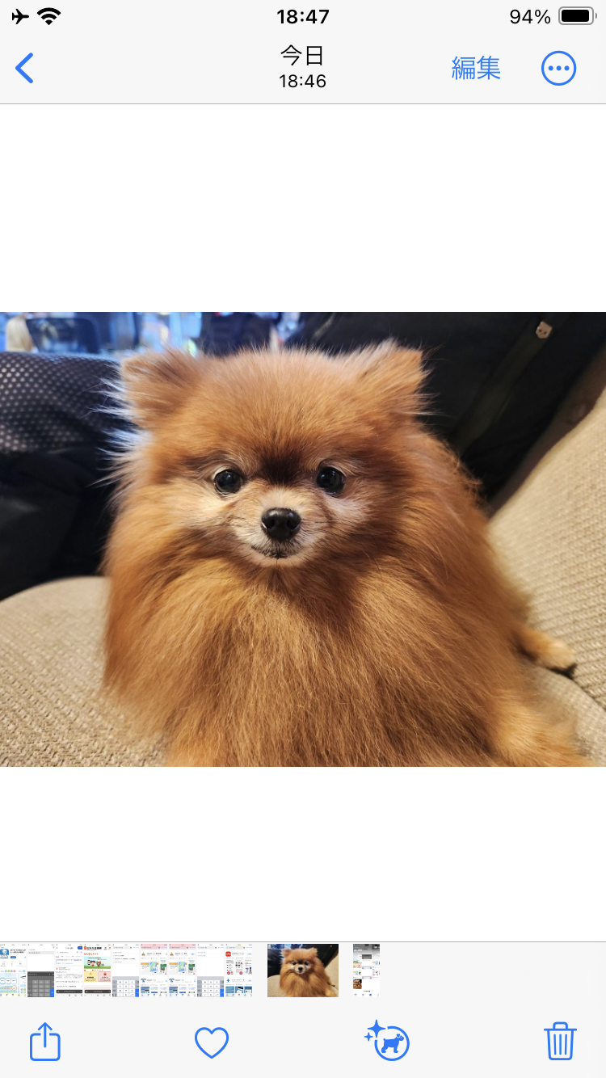
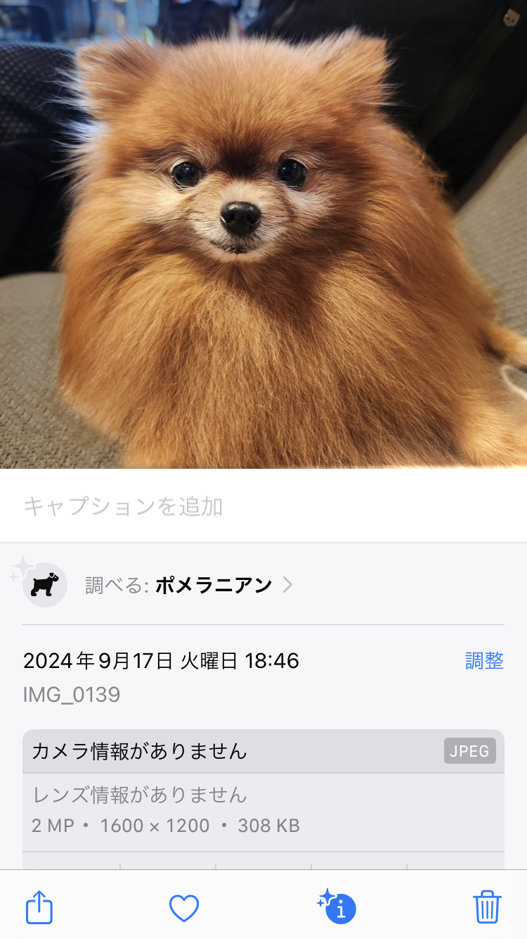
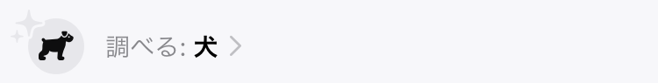
1-D
画像から検索する
※iPhoneでこちらの機能を
使うにはiOS15以降が必要です
iPhoneの機能で画像から検索してみましょう
❸
情報ボタン を押します
❹
「調べる：犬＞」を押します
※表現は写真毎に異なります
※情報ボタンに星 がついていない場合、その写真は検索する機能を使えません。
情報
ボタン
22

Slide 25
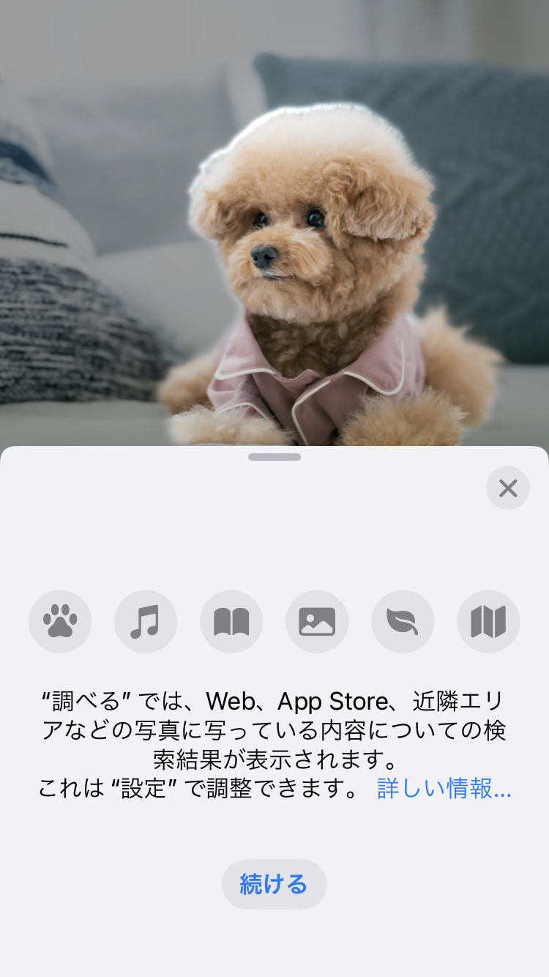
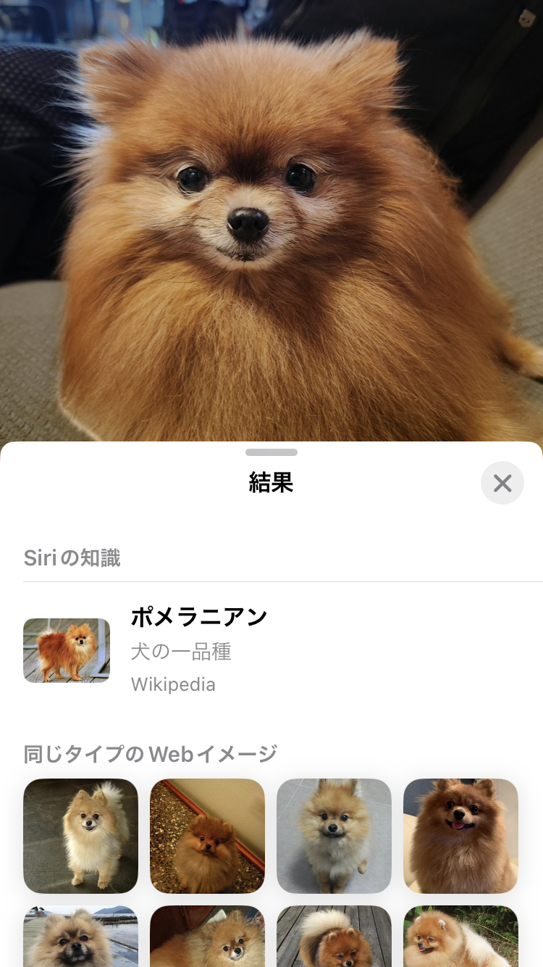
1-D
画像から検索する
※iPhoneでこちらの機能を
使うにはiOS15以降が必要です
iPhoneの機能で画像から検索してみましょう
❺
「続ける」を押します
❻
検索結果が表示されます
23

Slide 26
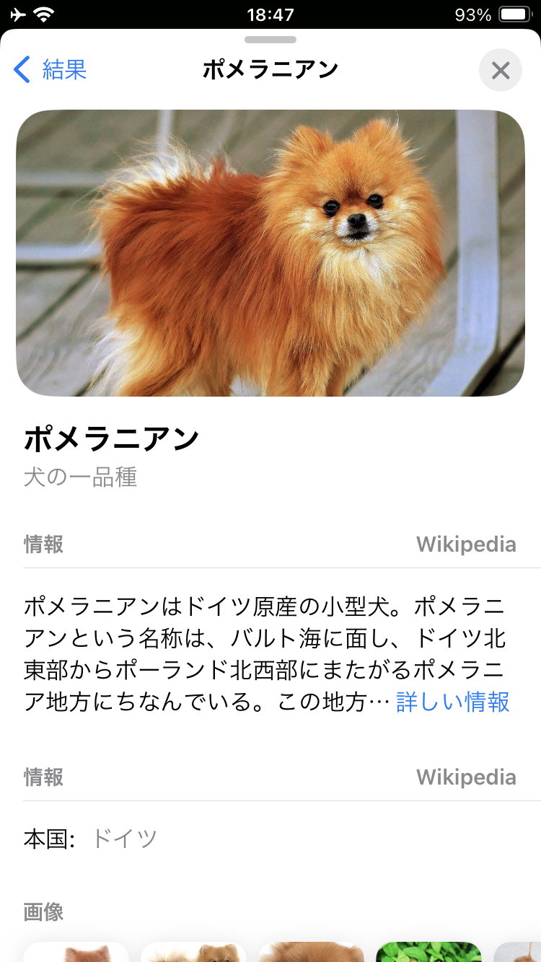
1-D
画像から検索する
※iPhoneでこちらの機能を
使うにはiOS15以降が必要です
iPhoneの機能で画像から検索してみましょう
❼
検索結果の中から
調べたい内容を押します
❽
詳細情報が表示されます
２4

Slide 27
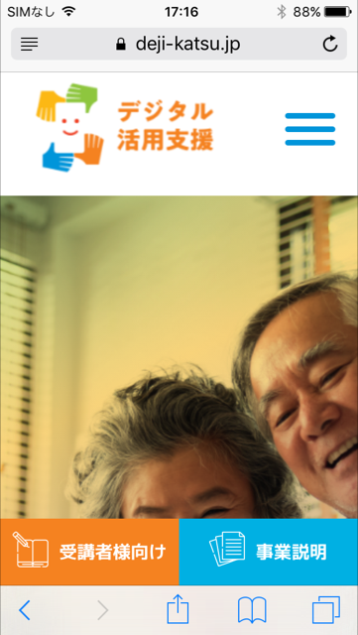
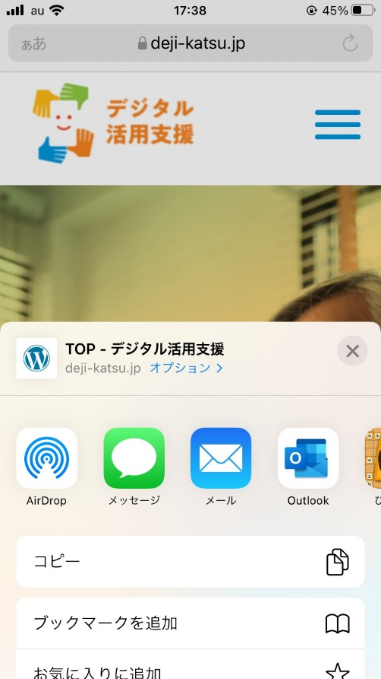
1-E
気に入ったページをブックマークする
気に入ったページは、ブックマークに保存しておくと必要な時に
素早く閲覧できます
❶
一番下のボタン を押します
❷
｢ブックマークを追加｣を押します
25

Slide 28
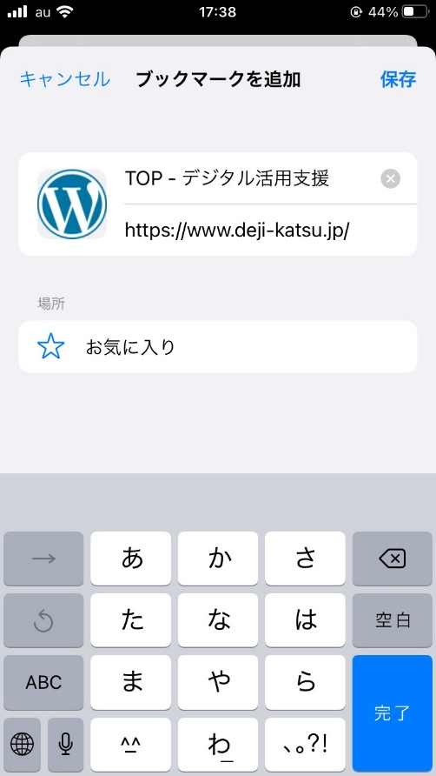
1-E
気に入ったページをブックマークする
気に入ったページは、ブックマークに保存しておくと必要な時に
素早く閲覧できます
❸
｢保存｣を押します
26

Slide 29


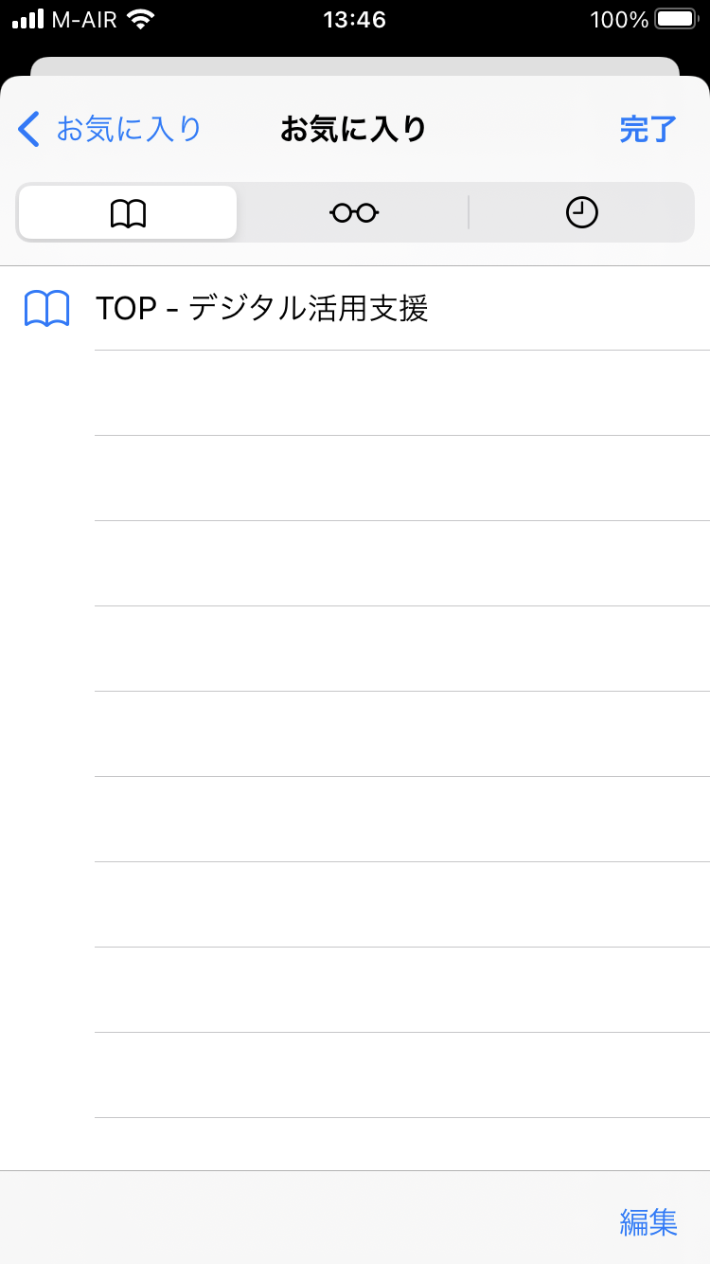
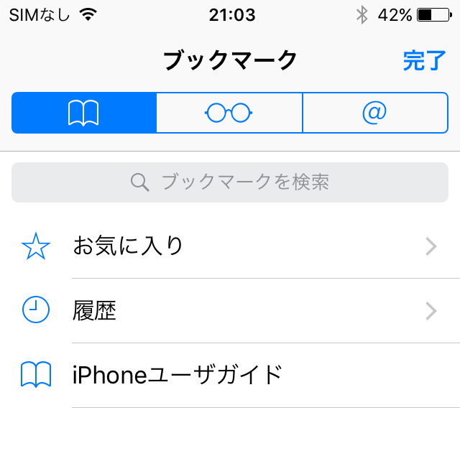
1-F
ブックマークからページを開く
下記の方法でブックマークから保存したぺージを開くことができます
❶
ブックマーク から
｢お気に入り｣を押します
❷
開きたいページを押します
27

Slide 30
1-F
ブックマークからページを開く
下記の方法でブックマークから保存したぺージを開くことができます
❸
ページが表示されます
28

Slide 31

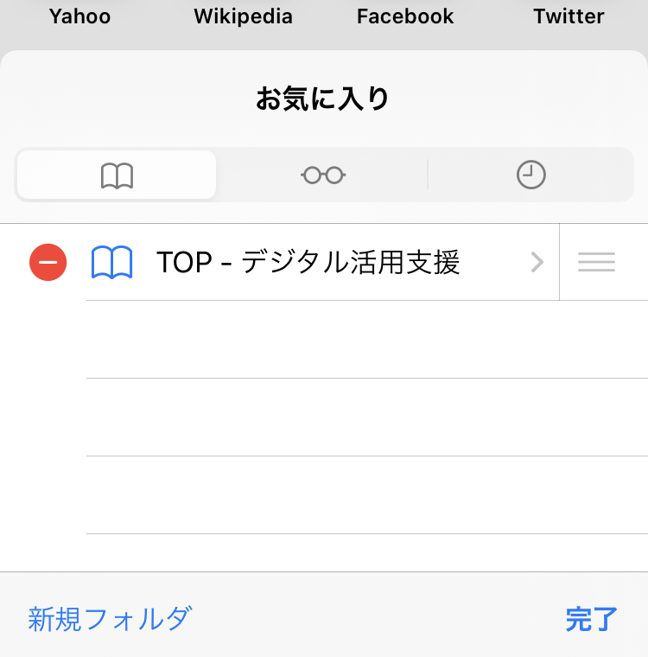
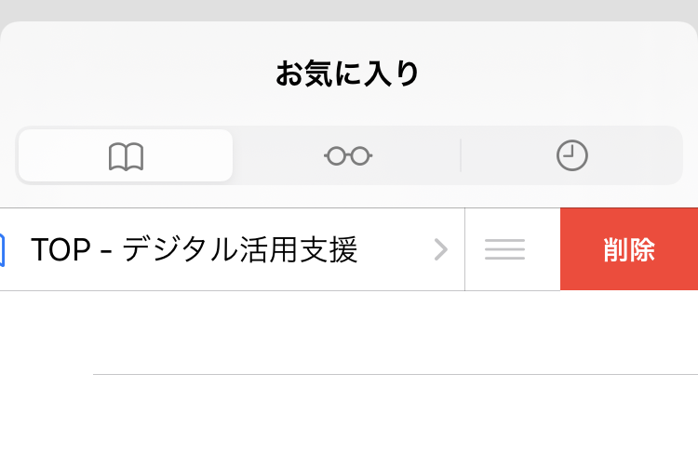
1-G
ブックマークからページを削除する
下記の方法でブックマークから保存したぺージを削除できます
❶
P23で表示したブックマークのぺージを開き、「編集」を押します
❷
削除したいぺージの赤いマーク
を押し、｢削除｣を押します
29

Slide 32
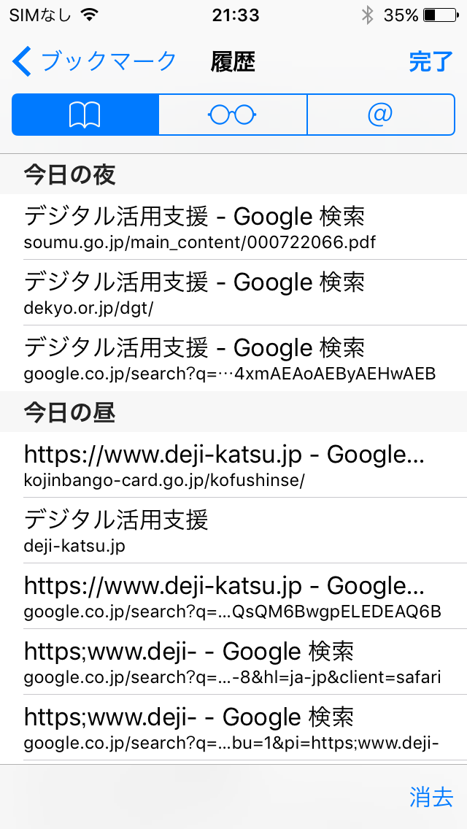
1-H
履歴からページを開く
下記の方法で過去の履歴からページを開くことができます
❶
ブックマーク から
｢履歴｣を押します
❷
開きたいページを押します
30

Slide 33
1-H
履歴からページを開く
下記の方法で過去の履歴からページを開くことができます
❸
ページが表示されます
31

Slide 34
1-I
インターネットを使用する際の注意点
〇注意点
インターネット上には、さまざまなサイトが存在します。
その中には、悪意を持って設置された、詐欺目的のサイトやウイルス配布を行うサイトもあります。
インターネットを使用する際には、信頼できるサイトを利用し、不用意に個人情報や金融機関情報を入力しないようにするなど、日ごろから注意してインターネットを利用するようにしましょう。
32

Slide 35
1-I
インターネットを使用する際の注意点
〇注意する事例
メール内に書かれたURLや、｢ここを選択してください｣などと記載されている箇所を選択すると、偽のサイトへ誘導し、ユーザIDやパスワード、クレジットカードなどの情報を入力させて情報を盗み取ろうとするケースがあります。これらのメールをフィッシングメールといいます。
WEBサイトや広告内のURLを一度クリックしただけで一方的にサービスへの入会などの契約成立を宣言され、多額の料金の支払いを求められるという詐欺をワンクリック詐欺といいます。
インターネットやメールを使う際には、｢知らない人からのメール｣ ｢過度に魅力的な話が掲載されているサイト｣｢“有料です”と書かれているサイト｣などには細心の注意を払い、気軽にサイトやURLを開かないようにしましょう。
33

Slide 36
総務省デジタル活用支援推進事業 教材一覧（基本講座）
●電源の入れ方・ボタン操作の仕方を知ろう
●電話・カメラを使おう
●新しくアプリをインストールしてみよう
●インターネットを使ってみよう
●メールをしてみよう
●地図アプリを使おう
●メッセージアプリを使おう
●スマートフォンを安全に使うための基本的なポイントを知ろう
●オンライン会議アプリを使ってみよう

Slide 37
総務省デジタル活用支援推進事業 教材一覧（応用講座）
●マイナンバーカードを健康保険証として利用しよう
・公金受取口座の登録をしよう
●マイナンバーカードを申請しよう
●マイナンバーカードの機能を
スマートフォンに搭載しよう
●マイナポータルを
活用しよう
●スマートフォンで
確定申告（e-tax）を
しよう
●ハザードマップポータルサイトで
様々な災害のリスクを確認しよう
●浸水ナビを使って
水害シミュレーションを
見てみよう
●地理院地図を使って
身近な土地の
情報を知ろう
スマホを使って
マイナンバーカードを
活用しましょう
スマホで
防災・地域について
知りましょう
●オンライン診療を
使ってみよう
●全国版救急受診アプリ
（Q助）で病気やけがの
緊急度を 判定しよう
●生成AIを
使ってみよう
●文字表示電話サービス
（ヨメテル）を使ってみよう
●スマホで年金の情報を
確認しよう（ねんきんネット）
●デジタルリテラシーを身につけて
安心・安全にインターネットを楽しもう
スマホを
健康や医療に
活用してみましょう
様々な活用方法で
スマホを
使いこなして
みましょう

